Slide 1
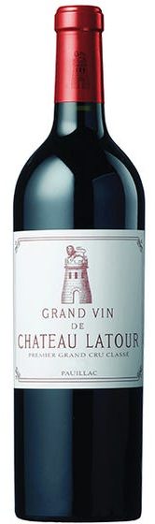
와인 전문 기업 ㈜에프엘코리아 브랜드 문의 02)449-3151
BRAND STORY / 브랜드 스토리
14세기 후반부에 지어진 것으로 추청되는 생 랑베르의 성으로 부터 유래된 이름을 가지고
있으며, 전면 라벨의 성 디자인으로도 유명한 1855년 61개 샤또의 등급 선정 시에 포함된
1등급 와인입니다.
다른 샤또 들과 달리 최소한 숙성 이후 즐길 수 있는 빈티지를 출하 하는 방식으로 정책을
최근 변경하여 이슈가 된 생산자이기도 합니다.
PRODUCT INTRODUCTION / 제품 소개
샤또 라뚜르 2012 (Chateau Latour)
생산지역 : Pauillac AOC 1st GCC
포도품종: Cabernet Sauvignon 90.2%, Merlot 9.6%, Petit Verdot 0.2%
진한 짙은 레드
다양한 과실 들의 복합적인 아로마
원만하고 부드러우며 섬세한 탄닌
길고 향긋한 여운의 풀 바디
최소 18개월 이상 뉴 프렌치 오크 숙성 후 출하
SELLING POINT / 주요 판매 포인트 및 한 줄 평
프랑스 1등급 5대 샤또 중 파워 풀 한 스타일의 와인
Awards
RP 96+, WS 95, JS 94, DC 97, Vinous 96
프랑스 그랑크뤼 1등급 5대 샤또

